Slide 1
Педагогический проект «Храмы Ирбитского МО»
Управление образования Ирбитского МО

Slide 2
Исторически в нашей стране сложилось так, что строительство любого города, села сопровождалось возведением церкви. Они служили центром любого населённого пункта, украшая его своим уникальным архитектурным обликом.
Актуальность проекта

Slide 3
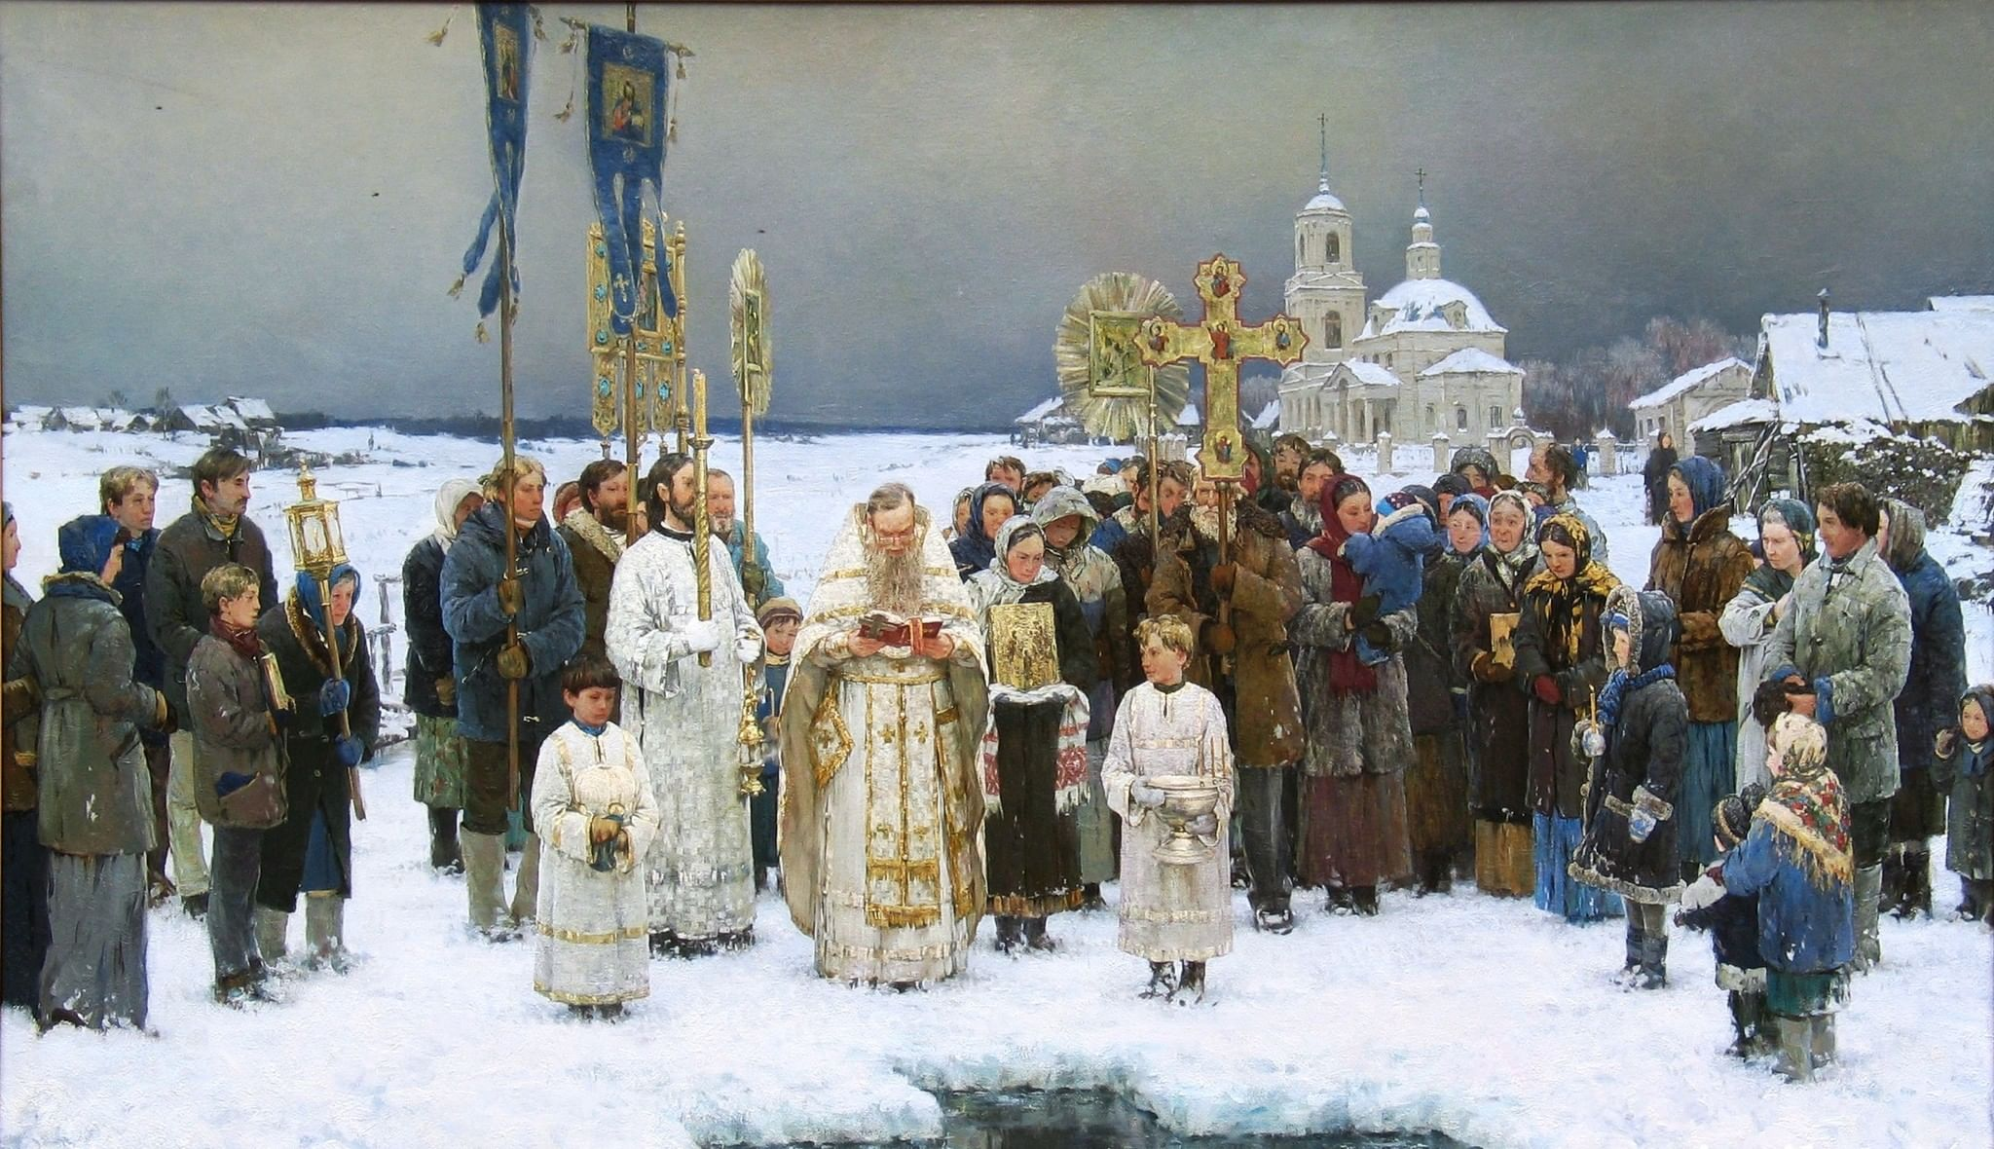
Православный храм на протяжении многих веков российской истории являлся и местом общих народных собраний, и местом освящения всех сторон человеческой жизни
Актуальность проекта
Б. Кустодиев. Крещенское водосвятие

Slide 4
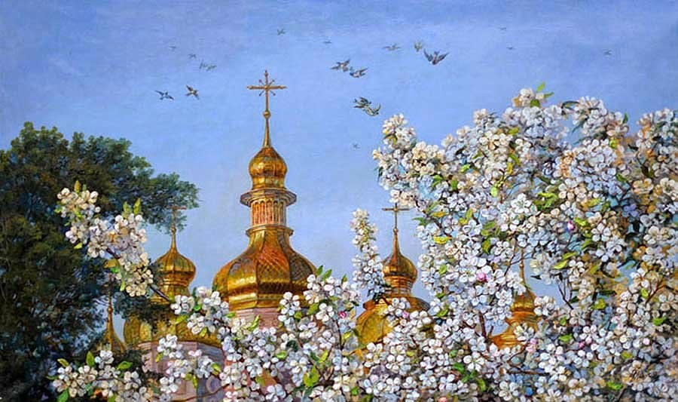

Slide 5
Создание учебно –методического пособия для изучения культурного наследия храмов Ирбитского МО.
Цель и задачи проекта
Изучить историю православных храмов Ирбитского МО;
Изучить особенности архитектуры православных храмов Ирбитского МО;
Познакомиться с внутренним устройством православных храмов Ирбитского МО;
Изучить вклад храмов в развитие территории Ирбитского МО (работа церковно –приходских школ, деятельность священников);
Создать учебно –методическое пособие на основе собранных материалов: настольную игру, интерактивную игру, видео экскурсии, рабочую тетрадь для обучающихся разных возрастов, методическую разработку занятий для педагогов ДОУ, школ.

Slide 6
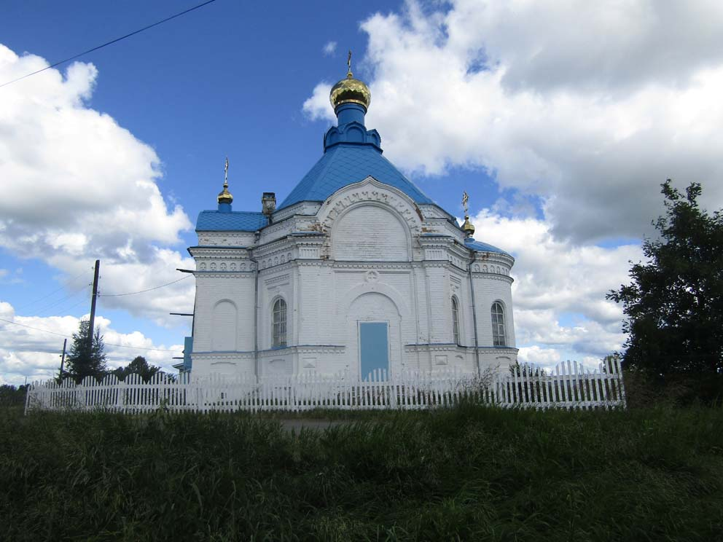
Действующие храмы на территории Ирбитского МО.
В деревне Чусовляны, недалеко от Ирбита, в 2005 году был освящен храм в честь Казанской иконы Божией Матери.
Храм освящен в здании старинной каменной часовни, построенном на рубеже XIX — XX веков в русском стиле с большим количеством кирпичного орнамента. Храм имеет шатровое завершение.
Деревня Чусовляны. Храм в честь Казанской иконы Божией Матери

Slide 7
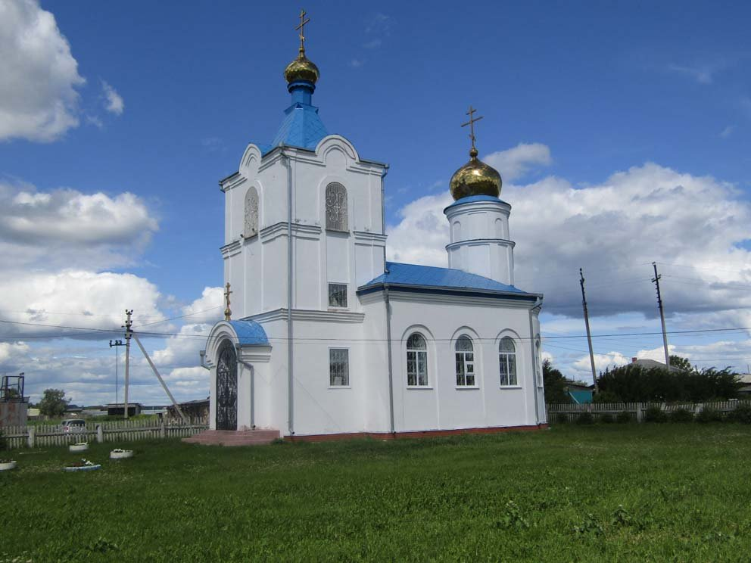
Действующие храмы на территории Ирбитского МО.
Старый каменный храм в деревне Никитиной перестроен из часовни и освящен в честь Покрова Божией Матери в 1889 году. После закрытия в 1930 году заброшенная церковь постепенно разрушалась. Лишь с начала XXI столетия взялись за реставрацию храма, который в 2005 году был восстановлен и вновь освящен. Обновленная Покровская церковь имеет довольно оригинальные архитектурные формы со столпообразным ярусным барабаном и куполом над алтарем.
д. Никитина. Храм Покрова Божьей Матери

Slide 8
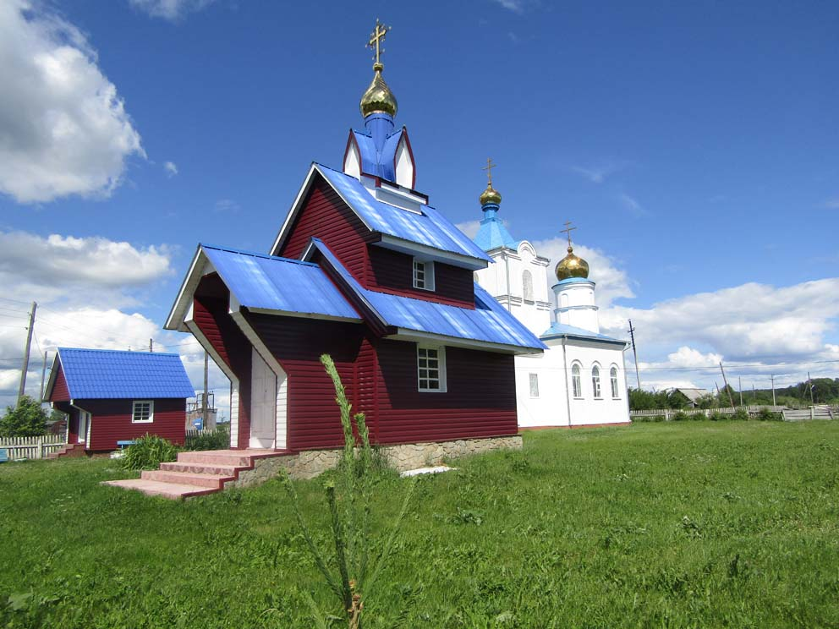
Действующие храмы на территории Ирбитского МО.
А еще осенью 2003 года в Никитиной рядом с опустошенным храмом на средства местных жителей была поставлена часовня в честь Святых Царственных Страстотерпцев.
Покровский храм и часовня образуют оригинальный храмовый комплекс, вокруг них окультуренная территория
д. Никитина. Часовня в честь Святых Царственных Страстотерпцев

Slide 9
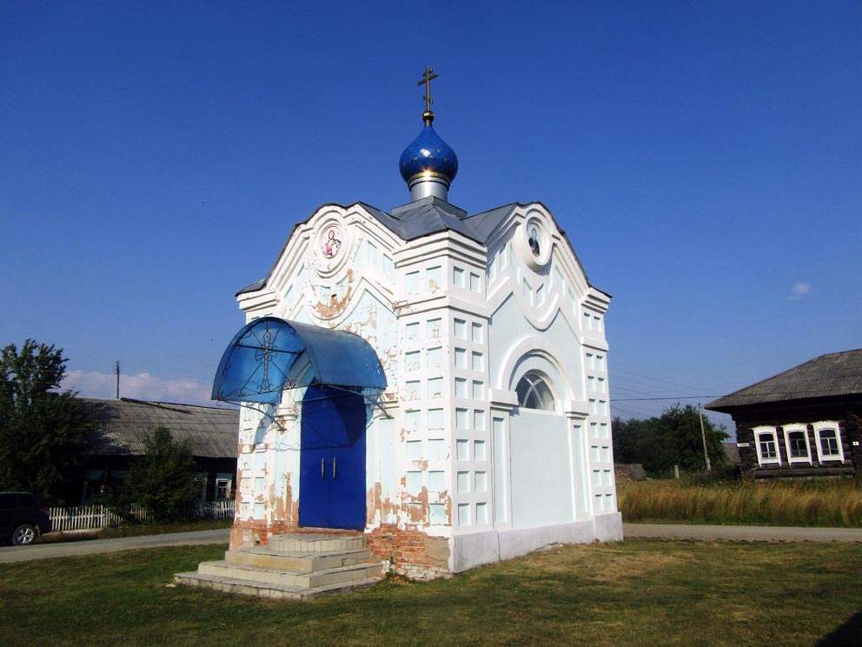
Действующие храмы на территории Ирбитского МО.
На рубеже XIX — XX веков в деревне в эклектичном стиле возвели небольшую каменную часовню, освященную в честь Преображения Господня. В 1930-х годах часовню закрыли.
Приблизительно в 2010 году реставрация была завершена. Рядом с часовней разбили небольшой сад, высадили деревья, цветы. Часовня и этот сад стали своеобразным культурным центром небольшой деревни.
д. Никитина. Часовня в честь Святых Царственных Страстотерпцев

Slide 10
Действующие храмы на территории Ирбитского МО.
В конце XIX века в деревне Ерзовка близ Ирбита возвели каменную часовню в традиционном для того времени исполнении: центричный объем, восьмерик с шатровым завершением, богатый кирпичный орнамент. Часовню освятили во имя святых апостолов Петра и Павла.
В 1930-е годы была закрыта, долгое время в ней хранили удобрения. В начале XXI века жители Ерзовки приняли решение восстановить храм. Помощь в этом добром деле оказал коллектив Ирбитского хлебозавода под руководством Юрия Ивановича Коростелева и частные благотворители. В 2011 году старая часовня вновь освящена в качестве церкви во имя апостолов Петра и Павла.
Деревня Ерзовка.
Храм Петра и Павла

Slide 11
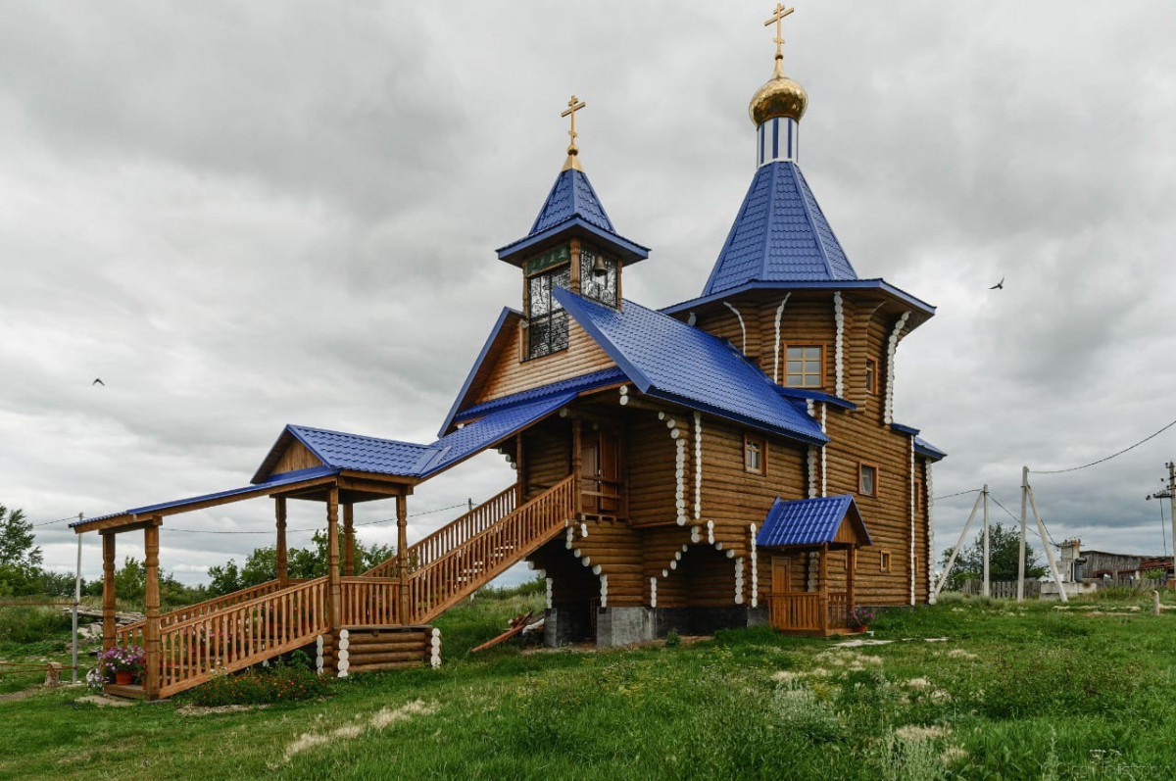
Новопостроенный храмы на территории Ирбитского МО.
Деревня Бердюгино: храм во имя Святого равноапостольного князя Владимира

Slide 12
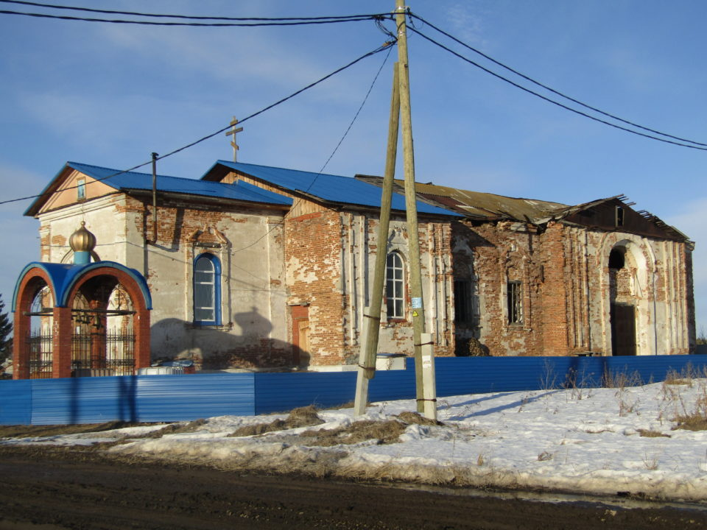
Восстанавливающиеся храмы на территории Ирбитского МО.
Храм в честь Введения во храм Пресвятой Богородицы в селе Килачевском построен на средства прихожан, освящен в 1878 году. В 1935 году церковь закрыли. За годы советской власти храм лишился венчаний, к началу XXI века был совершенно опустошенный. В настоящее время та часть здания, которая была когда-то основанием колокольни, отремонтирована, и в ней проводятся службы. В храме фрагментарно сохранились настенные росписи.
С. Килачёвское. Храм в честь введения во храм Пресвятой богородицы

Slide 13
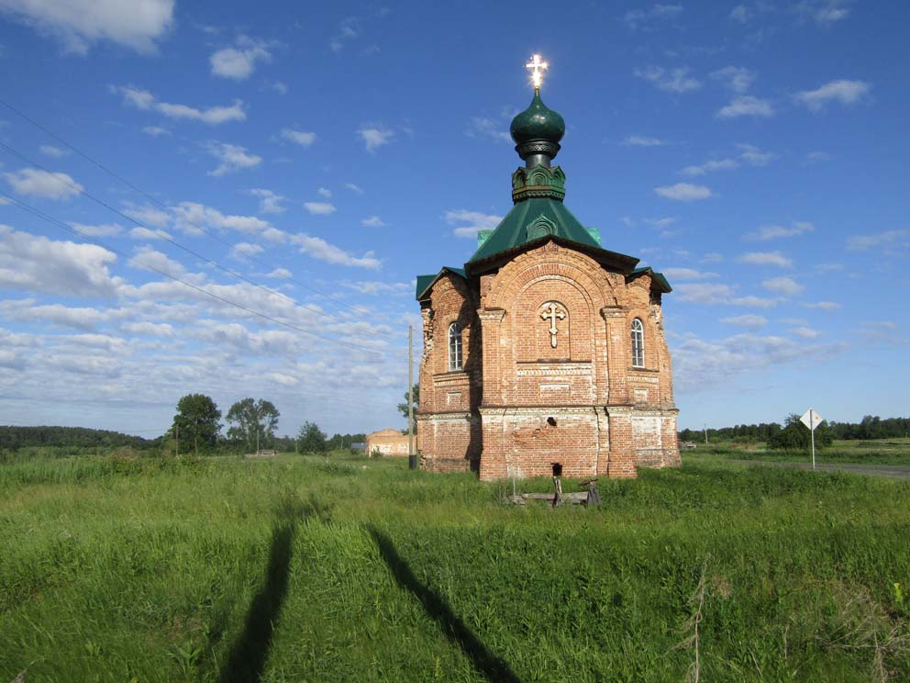
Восстанавливающиеся храмы на территории Ирбитского МО.
Каменная часовня в Булановой, освященная во имя святых мучеников Флора и Лавра, построена, как и большинство каменных часовен в этих краях, на рубеже XIX — XX столетий. Во время гражданской войны в районе Булановой шли интенсивные бои, и часовня пострадала от обстрела. В советские годы часовню использовали в качестве зерносклада, позднее в здании хранили цемент. Уже в наше время строение вернули верующим, в 2014 году на часовню вновь установили купол и крест.
Деревня Буланова: часовня Флора и Лавра

Slide 14
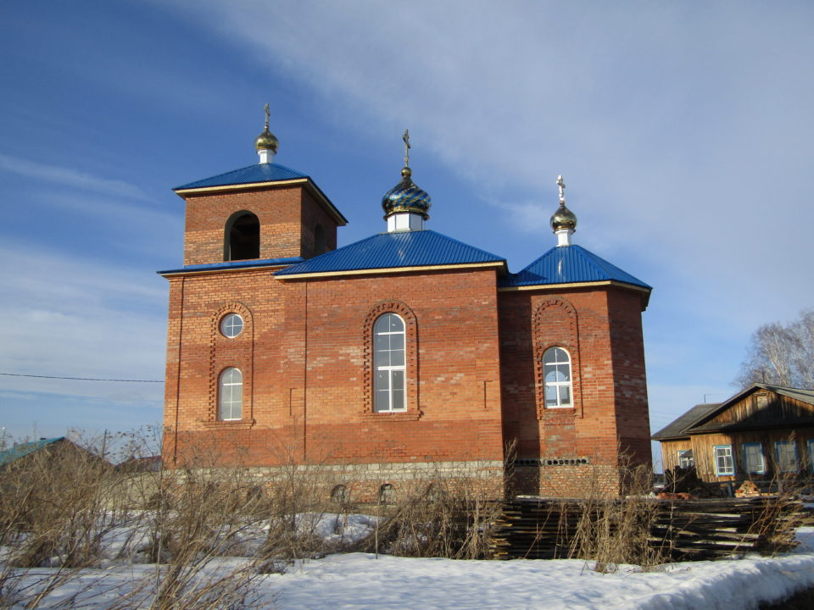
Строящиеся храмы на территории Ирбитского МО.
Каменная трёхпрестольная Успенская церковь в Зайково была заложена в 1805 году, а через десять лет освящён Главный престол. В 1869 году освящен придел в честь Рождества Иоанна Предтечи. В 1870 году — придел во имя святителя Николая Чудотворца.
В 1930 году Успенская церковь закрыта, позднее снесена. В 2018 году на окраине Зайково возведён небольшой простых форм кирпичный Успенский храм.
Поселок Зайково. Храм Успения Божией Матери

Slide 15
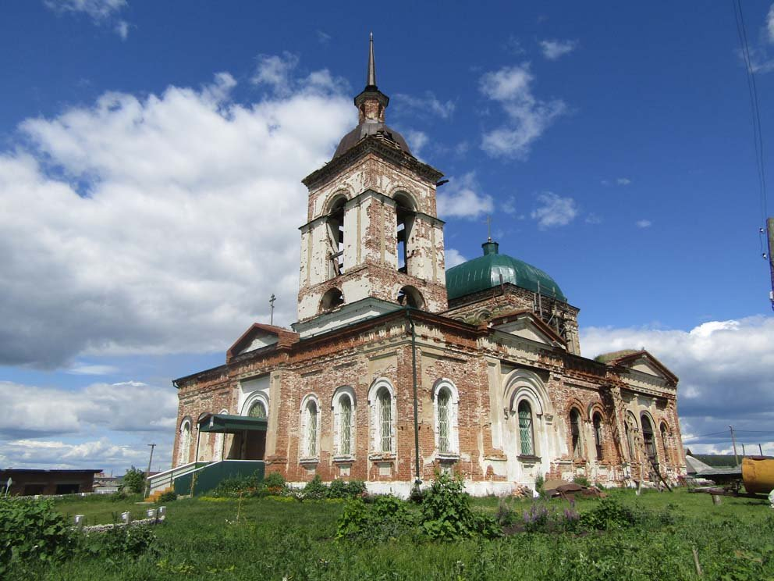
Восстанавливающиеся храмы на территории Ирбитского МО.
Большая каменная двухэтажная Свято-Троицкая церковь в селе Харловское была заложена в 1808 году. Здание церкви построено в смешанном стиле, где можно проследить черты уходившего барокко и нового на Урале классицизма. В 1812 году освящен нижний храм в честь Покрова Пресвятой Богородицы. В 1835 году освятили верхний храм в честь Святой Живоначальной Троицы. В 1930 году церковь в Харловском по решению властей закрыли. Долгое время здание оскверненного храма использовалось под зерносклад, затем там размещался клуб
Село Харловское: храм Святой Троицы

Slide 16
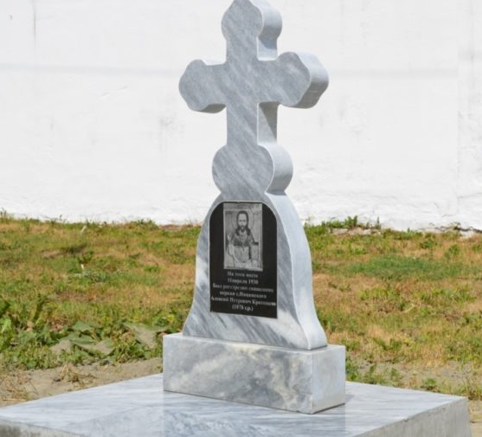
Действующие храмы на территории Ирбитского МО.
У Николаевского прихода в Ницинском, как и у все Ирбитской земли, есть свой святой покровитель, священник Алексий Кротенков. В грозное для Церкви время, в 1929 — 1930 годах, он служил настоятелем Николаевской церкви.
Когда храм в Ницинском попытались закрыть, отец Алексий решительно воспротивился этой несправедливости. Он организовал настоящее мирное сопротивление местного населения. Но власти с помощью хитрости арестовали священника. Он был подвергнут тяжелым испытаниям на допросах, не отступившись от веры. Расстрелян в Ирбите. Ныне у Ирбитской тюрьмы в память о священномученике Алексии Кротенкове установлен памятник.
В Ирбитском историко-этнографическом музее представлена утварь и ряд икон из Николаевского храма. Они связаны с последним годом жизни святого, священномученика Алексия Кротенкова.

Slide 17
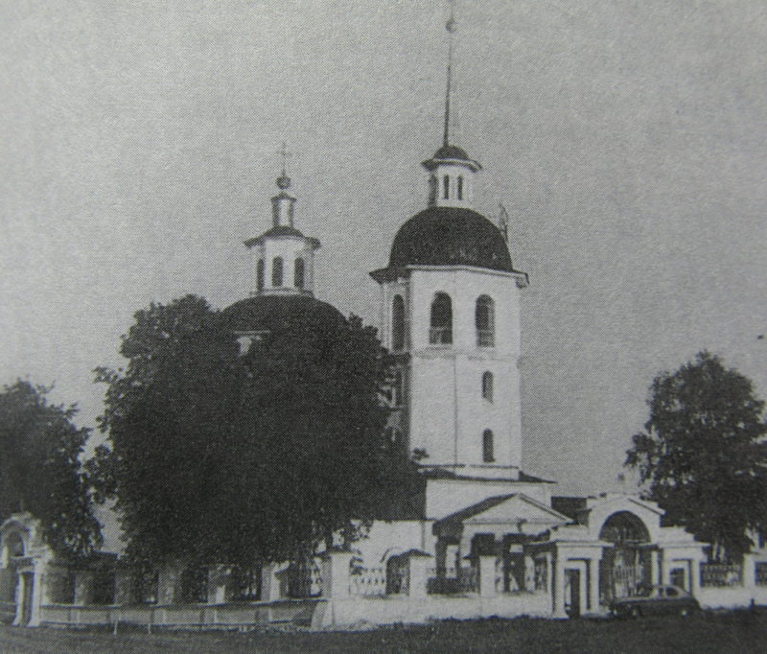
Зарегистрирован молебный дом
на территории Ирбитского МО.
В селе Ницинском в 1791 году заложили каменный трехпрестольный Свято-Никольский храм. Николаевскую церковь построили в стиле барокко и освятили в 1816 году. Храм имел выдающийся внешний вид, особенно хороша была колокольня. Вокруг здания установили каменную ограду с металлическими решетками и входные группы с колоннами.
Село Ницинское

Slide 18
Действующие храмы на территории Ирбитского МО.
У Николаевского прихода в Ницинском, как и у все Ирбитской земли, есть свой святой покровитель, священник Алексий Кротенков. В грозное для Церкви время, в 1929 — 1930 годах, он служил настоятелем Николаевской церкви.
Когда храм в Ницинском попытались закрыть, отец Алексий решительно воспротивился этой несправедливости. Он организовал настоящее мирное сопротивление местного населения. Но власти с помощью хитрости арестовали священника. Он был подвергнут тяжелым испытаниям на допросах, не отступившись от веры. Расстрелян в Ирбите. Ныне у Ирбитской тюрьмы в память о священномученике Алексии Кротенкове установлен памятник.

